Slide 1
实验19 集成触发器
一、实验目的
掌握时序逻辑电路的功能测试方法。
学习用D触发器设计简单时序逻辑电路。
学会使用CMOS逻辑电路芯片。
熟悉时序电路（计数器）多频率波形测量方法。
Notes:
为下次实验 计数器 打基础。

Slide 2
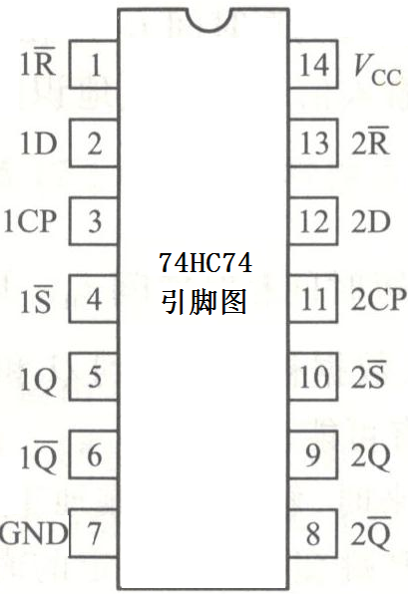
CMOS双D触发器74HC74
(教材P160表5.17.5功能表)
_S | _R | CP | D | Q | /Q
0 | 1 | X | X | 1 | 0
1 | 0 | X | X | 0 | 1
0 | 0 | X | X | 不定
1 | 1 | 上升 | D | D | /D
1 | 1 | 非上升 | X | Qo | /Qo
置数
清零
Qn+1 =D
Qn+1 =Qn
异步清零
异步置数

Slide 3
示波器稳定显示双踪波形的条件
正确设置示波器的触发：
触发信源和触发电平
        1. 触发信源：内触发（CH1、CH2）
        外触发（EXT、……）
        ----掌握内触发方式的设置
触发信源选择错误，则波形不能稳定显示

Slide 4
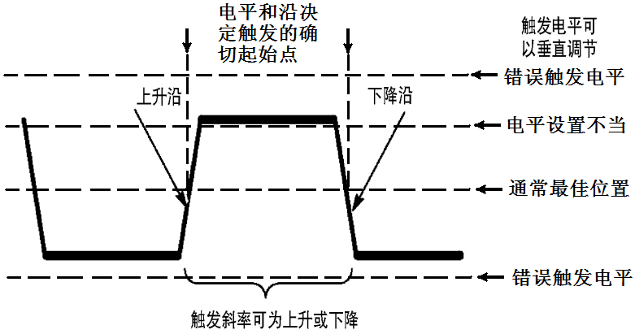
示波器其他触发设置
2.触发电平：要在触发信号幅度范围内，具体值不重要
3.触发斜率：对模拟量显示影响很小，对数字序列显示有意义

Slide 5
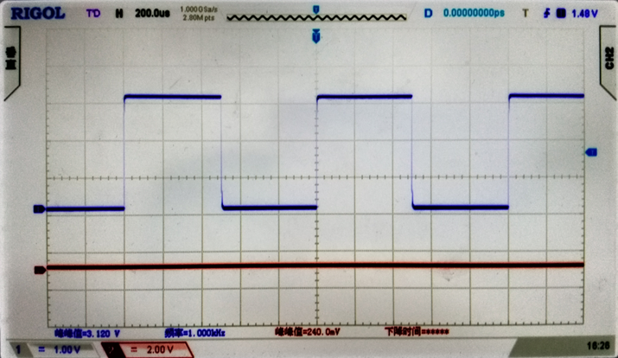
屏幕提示触发信息
触发斜率
触发信源
扫描时基
水平触发位置
波形不稳：
1.触发电平：在触发信号幅度范围外。
2.信源选择： CH1无信号，信号在CH2，但触发信源 选了CH1。
幅度灵敏度
触发电平位置
Notes:
触发电平与信号绝对大小无关，只和波形有相对关系，故其数字值意义不大。

Slide 6
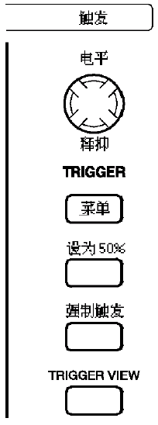
与触发有关的操作
TRIGGER
触发控制钮
LEVEL
1. LEVEL（电平） —— 改变触发电平值
正确操作：应使触发电平设在信号振幅范围内
2. MENU（菜单） —— 显示触发功能菜单
3. SET LEVEL TO 50%（设为50％）
—— 将触发电平设在信号振幅范围的中点

Slide 7
边沿触发功能菜单
TRIGGER
边沿
触发类型 —— 一般选“边沿”触发
视频
斜率
上升
可选：上升(沿)、下降(沿) 触发
信源
内触发：CH1、CH2（按AUTO缺省锁定CH1）
CH1
外触发：EXT、EXT/5
市电 —— 即50Hz交流信号
触发方式
自动
可选：自动、正常、单次触发
耦合
直流
可选：直流、交流、噪音抑制、高频抑制、 低频抑制 （和通道耦合无关）

Slide 8
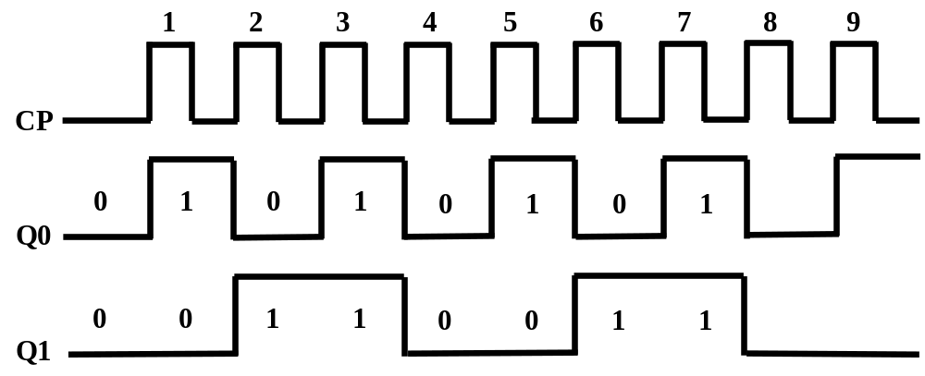
时序电路(计数器)的波形测量
教材上用Q0Q1标示
用示波器观测时序电路－以2-4分频(计数)器信号波形为例，操作的问题：
1. CP → CH1，Q0 → CH2。触发信源选谁？波形稳定显示
2.观测3个以上的波形，应该如何操作？得到正确时序波形
3. 触发斜率应选上升沿还是下降沿？

Slide 9
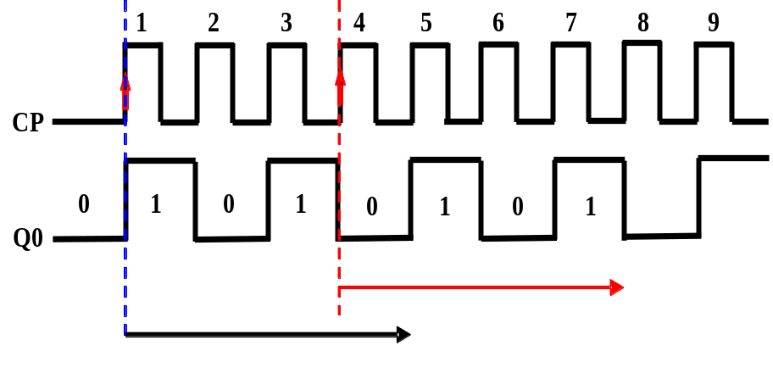
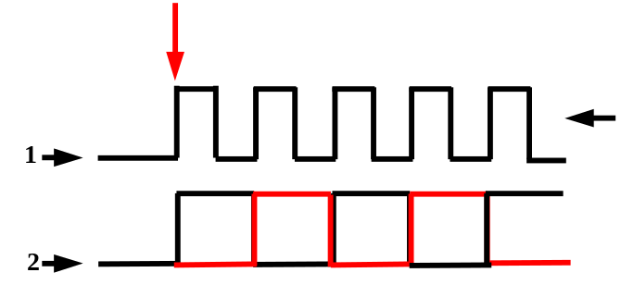
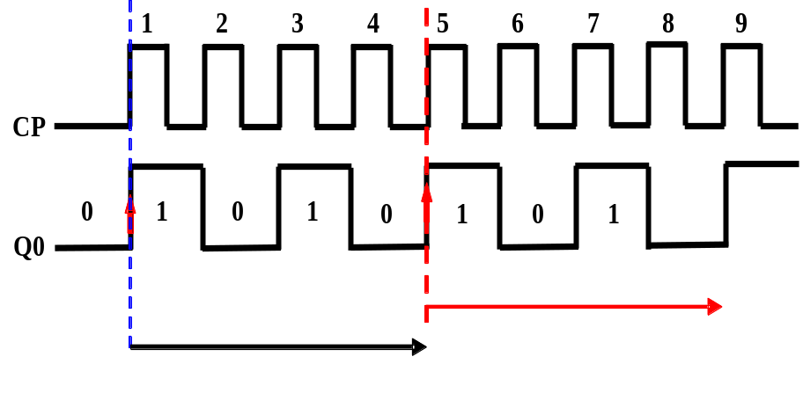
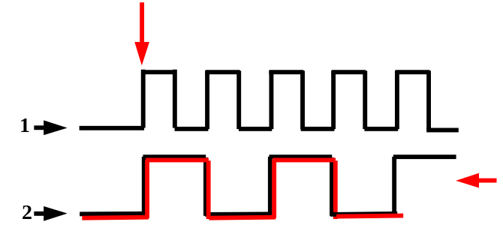
1. CP → CH1，Q0 → CH2。触发信源选谁？
必须选频率低的通道为触发信源
错误：信源=CH1
显示情况
正确：信源=CH2

Slide 10
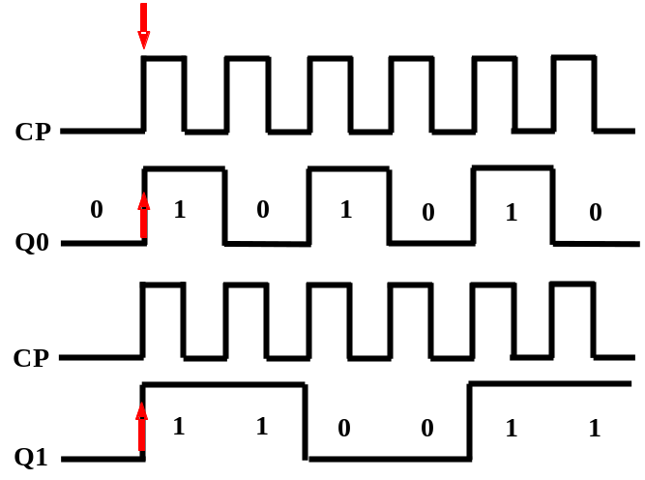
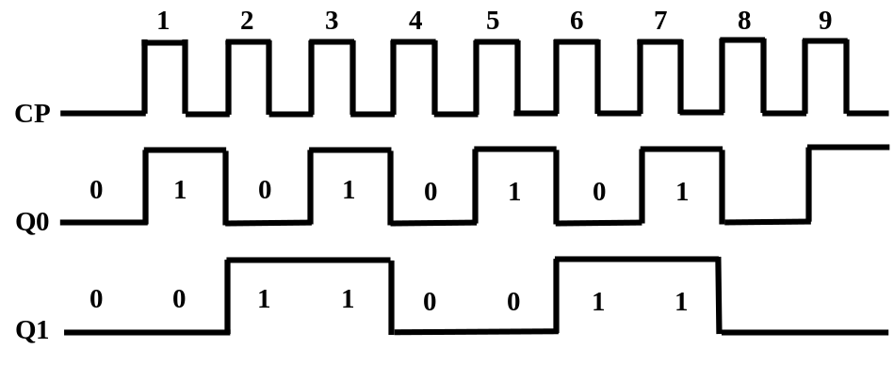
2. 观测3个以上的波形，应该如何操作？
应依次将所有波形与频率最低的波形同屏比较！
 选择频率最低的信号Q1 → CH1显示
具体操作：
 触发信源选择 CH1
 依次将其它信号CP、Q0分别送 CH2显示
错误的操作：
①观察CP和Q0
②观察CP和Q1
是0123012…加计数
分别画波形对齐后成了321032…减计数

Slide 11
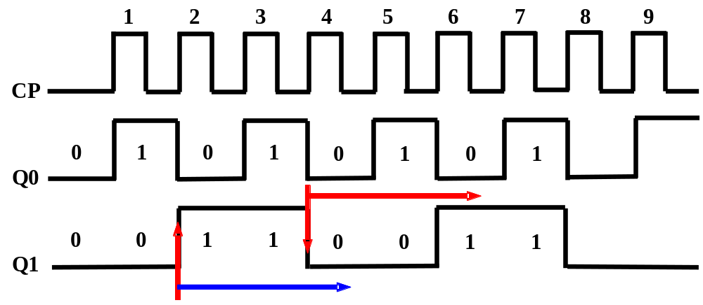
3. 触发斜率应选上升沿还是下降沿？
递增计数器 → 应选下降沿触发，得到从0起始
递减计数器 → 应选上升沿触发，得到从最大起始
错误触发斜率
以后如果题目要求说明如何设置示波器，则要说明－ 触发信源/电平/斜率以及通道耦合的设置。

Slide 12
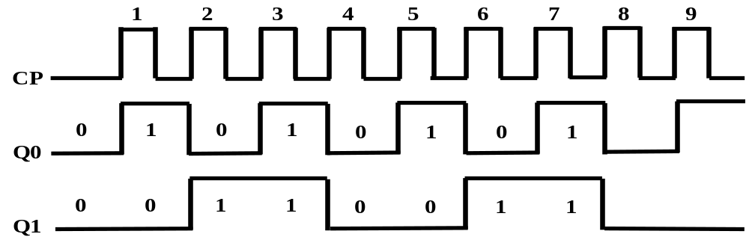
示波器触发设置小结
1. CP → CH1，Q0 → CH2。触发信源选谁？为什么？
选择频率低的--CH2为触发信源。因为Q0的频率低
2. 观测3个以上的波形，应该如何操作？得到正确时序波形
始终以频率最低的信号为触发信源，将其它信号依次与其同屏显示
3. 触发斜率应选上升沿还是下降沿？
递增计数器－下降沿；递减计数器－上升沿

Slide 13
四、具体实验内容和报告要求
内容3.流水灯电路设计
逻辑门只用与非门。两部分可以分开设计安装测试，最后联调。满足要求并完成全部项目后申请教师现场验收。
实验内容3的设计步骤；
规范绘制实验电路全图（标管脚号）～可以用仿真软件绘制然后打印；
CP、Q1、Q0及译码器Y0～Y3 的汇总波形图，并说明示波器当时设置—按课件要求全面。
思考题2、3、4（1），选做（2）。
简述实验心得、体会与建议。

Slide 14
五、注意事项
1．触发器用了CMOS的CC4027，配合的组合逻辑芯片也尽量用CMOS系列
2．CMOS芯片（V_{DD}=＋5V、V_{SS}=地）
  核对无误后再接入！
3．输出端不能短路(线与)！
4．多余输入端处理方法— 不能悬空
  CMOS与非门、与门：接+5V，并联
  CMOS或非门、或门：接地，并联

Slide 15
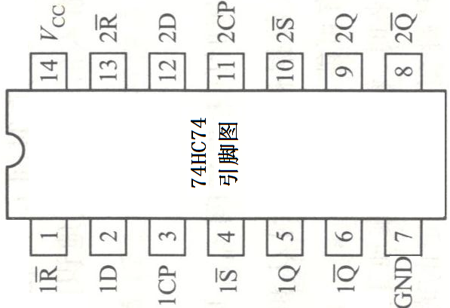
MC14011 CD4011
MC14023 CD4023

Slide 16
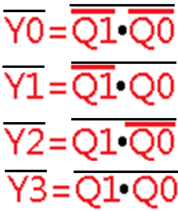

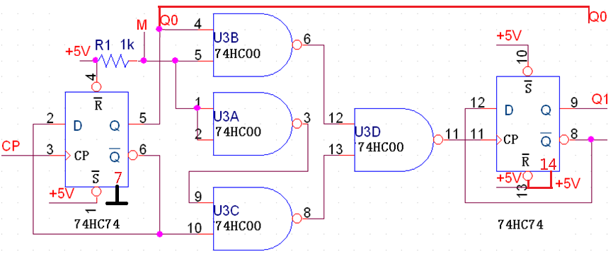
模4加减计数器+流水灯
M=0加法，M=1减法
Notes:
悬空输入脚要接＋5V

Slide 17
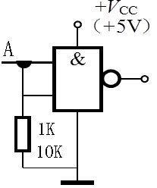
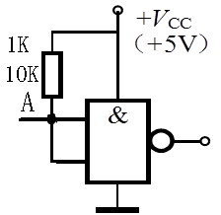
CMOS芯片输入端悬空时，其状态不确定的解决方法
  防止输入端悬空时输入状态不确定的方法
  1. 可以在输入端接一个电阻到地“0V”
  2. 也可以在输入端接一个电阻到+5V
  3. 电阻值在1K~10K

